Slide 1
OpenCV 3.1.0 – 图像处理教程

Slide 2

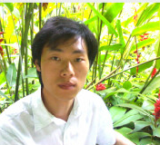
贾志刚
E-Mail: bfnh1998@hotmail.com
微博：流浪的鱼-GloomyFish

Slide 3
轮廓周围绘制矩形框和圆形框
API介绍
代码演示

Slide 4
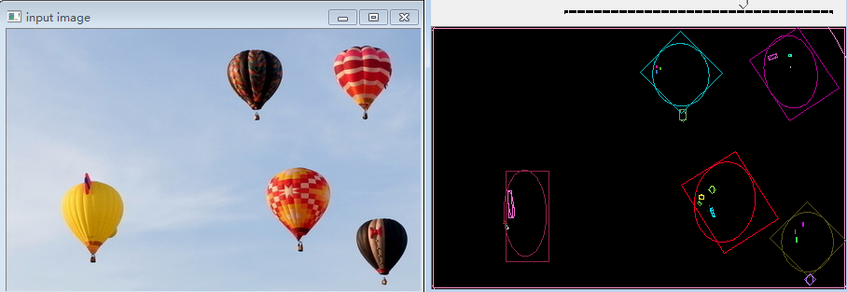

Slide 5
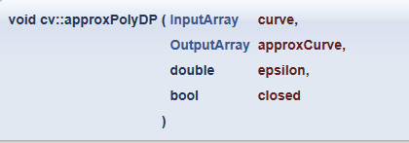
轮廓周围绘制矩形 -API
approxPolyDP(InputArray curve, OutputArray approxCurve, double epsilon, bool closed)
基于RDP算法实现,目的是减少多边形轮廓点数

Slide 6
轮廓周围绘制矩形-API
cv::boundingRect(InputArray points)得到轮廓周围最小矩形左上交点坐标和右下角点坐标，绘制一个矩形
cv::minAreaRect(InputArray points)得到一个旋转的矩形，返回旋转矩形

Slide 7
轮廓周围绘制圆和椭圆-API
cv::minEnclosingCircle(InputArray points, //得到最小区域圆形
Point2f& center, // 圆心位置
float& radius)// 圆的半径
cv::fitEllipse(InputArray points)得到最小椭圆

Slide 8
演示代码-步骤
首先将图像变为二值图像
发现轮廓，找到图像轮廓
通过相关API在轮廓点上找到最小包含矩形和圆，旋转矩形与椭圆。
绘制它们。

Slide 9
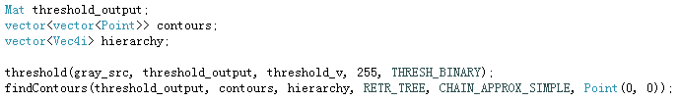
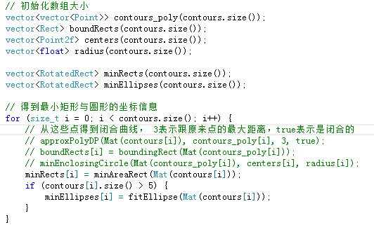
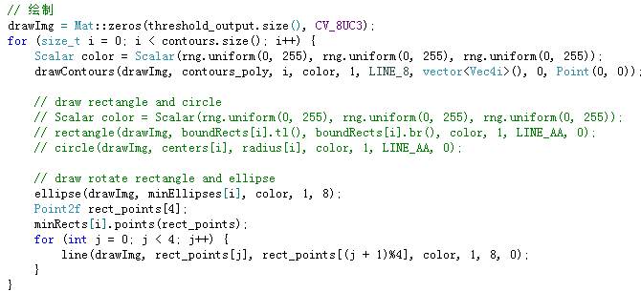
演示代码

